Slide 1
Unidad 1: Pensar la cuestión social a escala global/local

Slide 2
TEORIA CRÍTICA
Orígenes: intento de respuesta a la crisis civilizatoria del capitalismo, agudizada por el fenómeno de la Primera Guerra Mundial, cuando la crisis de la razón hizo patente el uso del conocimiento científico para fines autodestructivos de la especie y para incrementar no sólo el dominio de los humanos sobre la naturaleza sino también sobre los propios congéneres, exacerbando el deseo por la maximización del beneficio y del poder.
Programa de investigación: abordaje de los problemas relacionados con el desenvolvimiento económico o las luchas políticas, así como los aspectos culturales, estéticos y literarios, apoyados en la investigación empírica y la recuperación de los nuevos conocimientos generados por las ciencias sociales, particularmente, la sociología empírica, la economía, las ciencias de la cultura y la ciencia política, apoyadas mayoritariamente en el psicoanálisis y articulados en torno a una filosofía de la historia de cuño marxista (Held, 1980; Jay, 1991 y 2016; Honneth, 2009; Jeffries, 2018).
Nuevas realidades: la integración de los obreros al capitalismo y el surgimiento de la industria cultural, así como las tendencias autoritarias del socialismo real, el surgimiento del llamado capitalismo de Estado, junto con la génesis de la personalidad autoritaria o las nuevas formas de producción y consumo de las obras de arte y la cultura popular, fueron algunos de sus temas específicos, en un momento en el que las nuevas tecnologías y los nuevos medios de comunicación, particularmente el cine y la radio, estaban creando nuevas formas de producción, consumo y comunicación.
Primera generación: Un elemento central del pensamiento frankfurtiano era la continuidad de la crítica marxista, recuperando el pensamiento de Hegel acerca de la totalidad social, en contra del reduccionismo economicista que subordinaba todos los aspectos de la vida social al desenvolvimiento de la estructura económica, tal como pretendían los pensadores ligados a la socialdemocracia austriaca.
Representantes: Friedrich Pollock, Max Horkheimer, Theodor W. Adorno, Leo Lowenthal, y Herbert Marcuse.

Slide 3
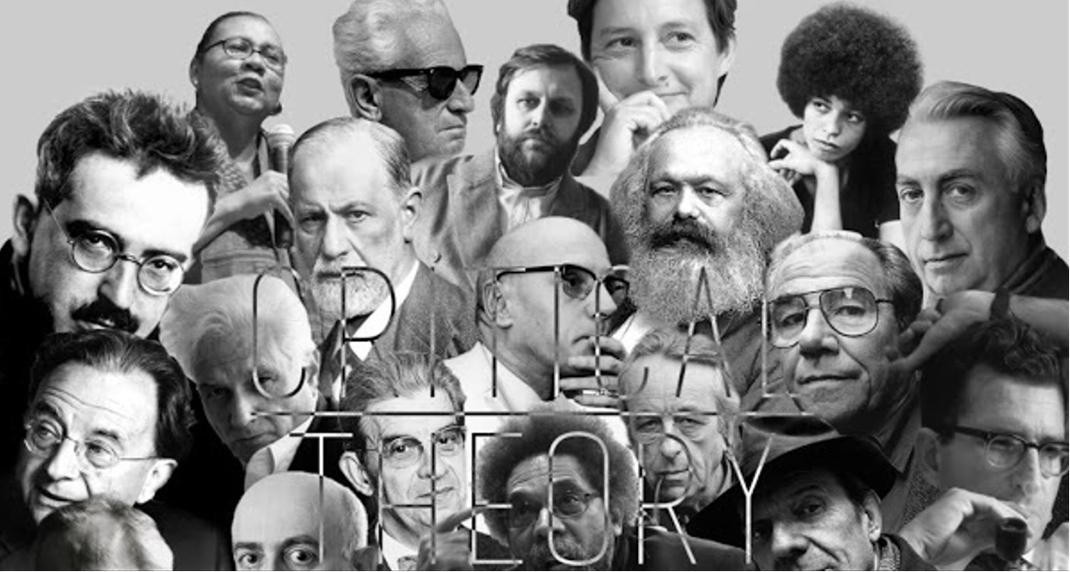
Segunda generación (principios de los años 70). Formada por Jürgen Habermas, Albrecht Wellmer y Karl Otto Apel, entre otros. Fue principalmente Habermas quien abordó el análisis de los problemas de legitimación a los que se enfrentaban las sociedades del capitalismo tardío. Para Habermas la crisis económica estaba acompañada de una crisis de racionalidad administrativa y una crisis de motivación entre los individuos generada por el incumplimiento de las expectativas inducidas por las estructuras de la publicidad consumista y la promoción del logro en un entorno de crisis económica. Esto implicaba el desplazamiento del paradigma productivo hacia un paradigma comunicativo (Andrade Guevara, 2019).
A pesar de que, desde los años 70, autores como Habermas tenían conocimiento de la teoría de sistemas mundiales de Immanuel Wallerstein, así como de la obra historiográfica y teórica de Fernand Braudel y, por lo tanto, de la división estructural entre centro, semiperiferia y periferia, no sacaron ninguna consecuencia teórica de estos postulados para analizar las formas diferenciadas de inserción en el sistema mundial ni las repercusiones del proceso de colonización tanto en las naciones del centro como en las de la periferia.
Tercera generación (principios de los 90). Sus representantes más importantes son Axel Honneth y Nancy Fraser. El primero recurre a la teoría del reconocimiento intersubjetivo para señalar que la integración social y el desarrollo individual sólo es posible a partir del reconocimiento que cada sujeto hace respecto de los otros. En el reconocimiento, el sujeto tiene la capacidad de tener una comprensión descentrada de sí, en la medida en que, reconociendo al otro en su diferencia, reafirma su igualdad y, reconociendo al otro como un sí mismo, reafirma su diferencia. Por su parte Nancy Fraser introduce la crítica de la dominación de género, así como la elaboración de una teoría de la justicia que incluye tres escalas: el reconocimiento, la redistribución y la representación (Andrade Guevara, 2019).

Slide 4
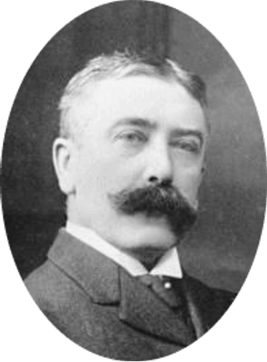
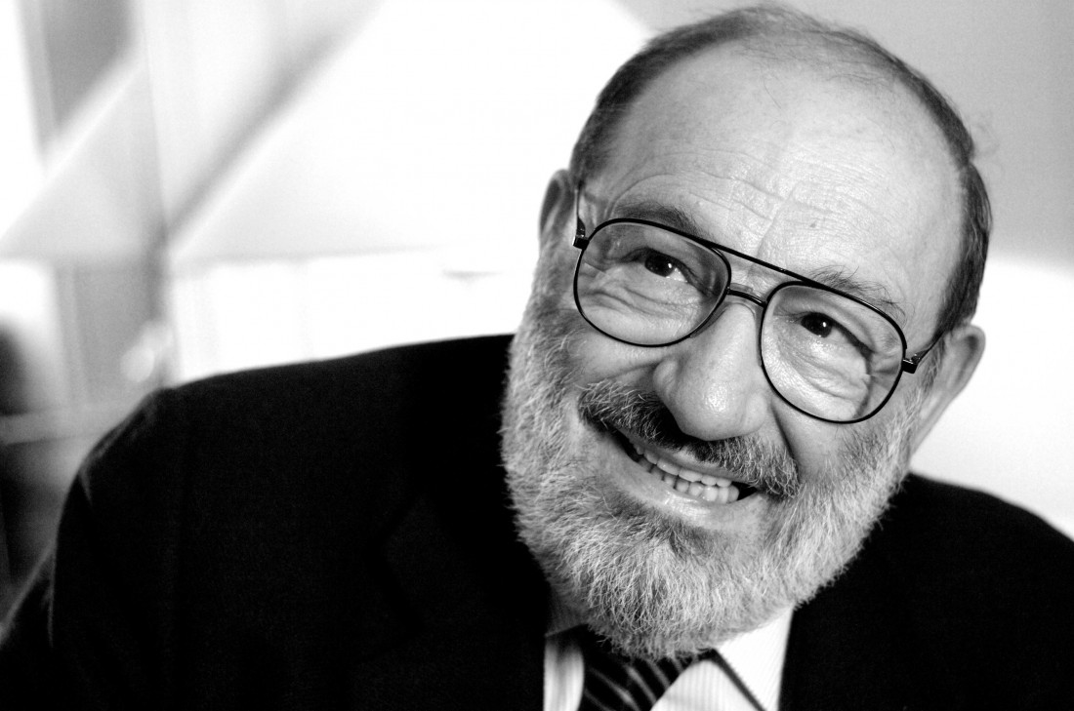
Los “giros”…
Giro lingüístico: importancia del lenguaje en la producción de conocimiento. El lenguaje es intermediario entre el sujeto y el mundo que lo rodea. La lingüística adquiere status de disciplina.
Giro semiótico: no se puede, como se creía, descomponer el lenguaje en unidades semióticas mínimas para recomponerlas después y atribuir su significado al texto del que forman parte. (…). En cambio, podemos crear universos de sentidos particulares para reconstruir en su interior unas organizaciones específicas de sentido, de funcionamientos de significado, sin pretender con ello reconstruir, al menos de momento, generalizaciones que sean válidas en última instancia. Solo por este camino se puede estudiar esa curiosa realidad que son los objetos, unos objetos que pueden ser al mismo tiempo palabras, gestos, movimientos, sistemas de luz, estados de materia, etc., o sea, toda nuestra comunicación (Fabbri, 2000, p. 41)
Una y otra vez nos han ofrecido promesas. Propuestas seductoras que a lo largo de la historia de las ciencias sociales se han presentado como movimientos revolucionarios en las formas de producción de conocimiento. “Giros” en la manera de pensar e investigar sobre la realidad social. Cada uno de estos arrojó su propuesta para re-pensar la realidad social, y a su vez reconfiguraron la producción de conocimiento en varios niveles. Estos cambios han sido articulados en base a la apuesta por un “nuevo” lector de la vida social (Lara y Enciso Domínguez, 2013, p. 101).

Slide 5
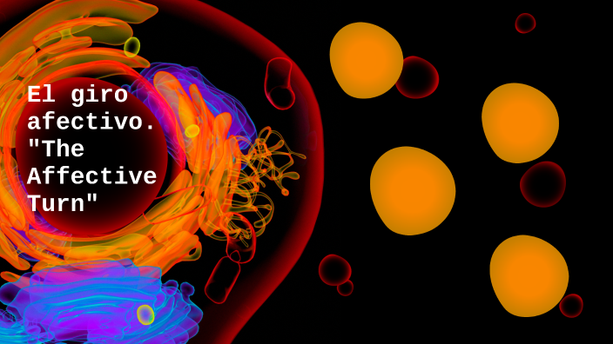
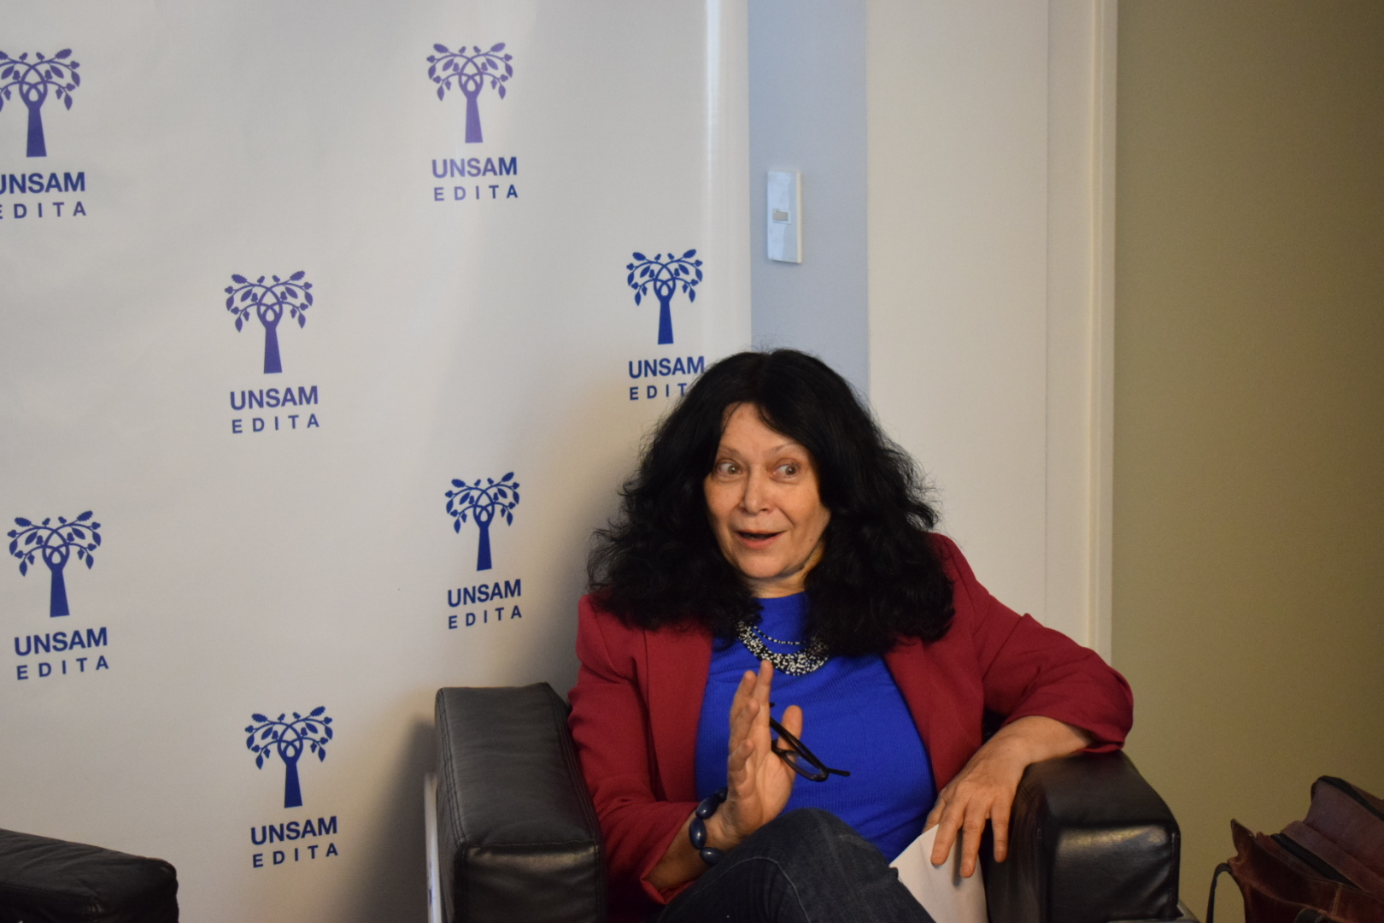
Giro afectivo: aborda dos urgencias teóricas: el interés en la emocionalización de la vida pública, y el esfuerzo por reconfigurar la producción de conocimiento encaminado a profundizar en dicha emocionalización. Así el afecto y la emoción aparecen como el nuevo affair que está seduciendo con fuerza a las ciencias sociales, provocando un movimiento académico que se concentra en “aquello que se siente” y que combina la teoría psicoanalítica, teoría del Actor Red, estudios feministas, geografía cultural y teorías posestructuralistas entre otras. Este giro coquetea además con diversas matrices de producción de conocimiento como las ciencias duras o la estética; mientras explora escenarios diversos como el arte o la tecnología (Lara y Enciso Domínguez, 2013, pp. 101-102).
Giro ecoterritorial: emergencia de un lenguaje común que da cuenta del cruce innovador entre matriz indígena-comunitario, defensa del territorio y discurso ambientalista. En este sentido, puede hablarse de la construcción de marcos comunes de la acción colectiva, los cuales funcionan no sólo como esquemas de interpretación alternativos, sino como productores de una subjetividad colectiva. Bienes comunes, soberanía alimentaria, justicia ambiental y buen vivir son algunos de los tópicos que expresan este cruce productivo entre matrices diferentes (Svampa, 2012, pp. 7-8).

Slide 6
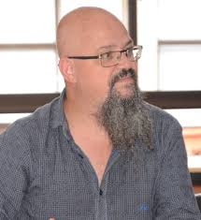
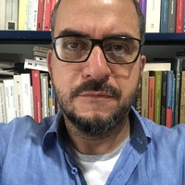
RASGOS CONSTITUTIVOS DE LA INFLEXION DECOLONIAL
1) La distinción entre colonialismo y colonialidad.
2) La colonialidad es el ‘lado oscuro’ de la modernidad.
3) Problematización de los discursos euro-centrados de la modernidad.
4) Pensar en términos de sistema mundializado de poder.
5) Antes que un nuevo paradigma la inflexión decolonial se considera a sí misma como un paradigma otro.
6) La inflexión decolonial aspira a consolidar un proyecto decolonial.

Slide 7
La colonialidad del saber
Crítica a los saberes sociales modernos:
La colonialidad del saber, se vincula con la noción de eurocentrismo, entendida como un proceso intelectual “que piensa y organiza a toda la experiencia de la humanidad en función de la especificidad histórico-cultural de Europa como patrón de referencia superior y universal” (Lander, 2000).
La colonialidad del saber se puede considerar como la dimensión epistémica de la colonialidad del poder y, por lo tanto, un aspecto constitutivo (no derivativo o accidental) de la colonialidad (Restrepo y Rojas, 2010).

Slide 8
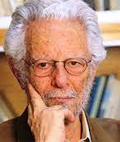
La colonialidad del saber
Dos conceptos de Modernidad: eurocéntrica y subsumida (Dussel, 2000).
La Modernidad eurocéntrica se presenta como emancipación, con unos acontecimientos históricos clave que marcan su inicio y desarrollo y un espacio geográfico delimitado (Italia, Alemania, Francia e Inglaterra como el centro del mundo conocido).
La Modernidad subsumida que cumplió una función ambigua: como emancipación y como una mítica cultura de la violencia.

Slide 9
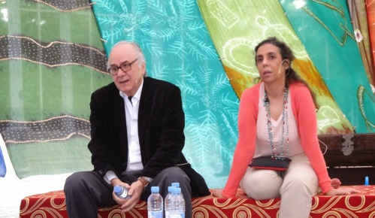
Una epistemología del Sur basada en tres orientaciones: aprender que existe el Sur; aprender a ir hacia el Sur; aprender a partir del Sur y con el Sur (Santos, 1995, p. 508)
¿Por qué razón, en los dos últimos siglos, ha predominado una epistemología que ha eliminado de la reflexión epistemológica el contexto cultural y político de la producción y reproducción del conocimiento? ¿Cuáles han sido las consecuencias de esta descontextualización? ¿Hay epistemologías alternativas?
Más allá de ciertos niveles de diferencia cultural y política, las experiencias sociales están constituidas por varios conocimientos, cada uno con sus propios criterios de validez, es decir, están constituidas por conocimientos rivales.

Slide 10
Epistemologías del sur: puntos de convergencia entre los diferentes autores
La epistemología dominante es una epistemología contextual basada en una doble diferencia: la diferencia cultural del mundo moderno cristiano occidental y la diferencia política del colonialismo y el capitalismo. La transformación de este hipercontexto en la reivindicación de una pretensión de universalidad, que se llegó a plasmar en la ciencia moderna, es el resultado de una intervención epistemológica que sólo fue posible gracias a la fuerza con la que la intervención política, económica y militar del colonialismo y el capitalismo modernos se impuso a los pueblos y culturas no occidentales y no cristianos (Santos, Meneses y Nunes, 2005).
Esta doble intervención fue tan profunda que desacreditó y, siempre que fue necesario, suprimió todas las prácticas sociales de conocimiento que eran contrarias en los intereses a los que servía. En esto consistió el epistemicidio, es decir, la supresión de los conocimientos locales perpetrada por un conocimiento alienígena (Santos, 1998, p. 208)
Lo importante en una evaluación histórica del papel de la ciencia es tener presente que los juicios epistemológicos sobre ésta no pueden hacerse sin tener en cuenta la institucionalidad que se constituyó apoyándose en ella. La epistemología que confirió a la ciencia la exclusividad del conocimiento válido se tradujo en un vasto aparato institucional –universidades, centros de investigación, sistemas expertos, dictámenes técnicos– que hizo más difícil o casi imposible el diálogo entre la ciencia y el resto de saberes.

Slide 11
La crítica de este régimen epistemológico hoy es posible gracias a una serie de circunstancias que, paradójicamente, permiten identificar mejor que nunca la posibilidad, e incluso la urgente necesidad, de alternativas, a la vez que revelan la gigantesca dimensión de los obstáculos políticos y culturales que impiden su concreción.
Las alternativas a la epistemología dominante parten, en general, del principio de que el mundo es epistemológicamente diverso y que esta diversidad, lejos de ser algo negativo, representa un enriquecimiento enorme de las capacidades humanas para conferir inteligibilidad e intencionalidad a las experiencias sociales. La pluralidad epistemológica del mundo y, con ella, el reconocimiento de saberes rivales dotados de diferentes criterios de validez hacen visibles y creíbles espectros mucho más amplios de acciones y agentes sociales.
Con la expresión epistemologías del Sur designamos la diversidad epistemológica del mundo. El Sur es concebido aquí de manera metafórica como un campo de desafíos epistémicos que pretende reparar los daños e impactos causados históricamente por el capitalismo en su relación colonial con el mundo.
Las epistemologías del Sur son el conjunto de las intervenciones que denuncian esta supresión, valoran los saberes que resistieron con éxito e investigan las condiciones de un diálogo horizontal entre conocimientos. A este diálogo entre saberes lo llamamos «ecología de saberes» (Santos, 2006).

Slide 12
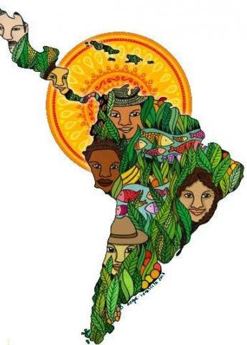
PENSAMIENTO CRITICO LATINOAMERICANO
Así, la condición de enunciación del pensamiento crítico latinoamericano comienza con una angustiosa búsqueda de identidad, que lo lleva una y otra vez a una investigación sobre los orígenes, y a una expectante interrogación por los procesos de formación de la nacionalidad (Alimonda, 2017, p. 35).

Slide 13
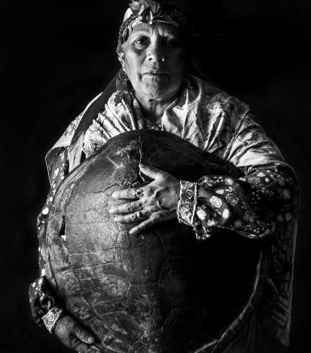
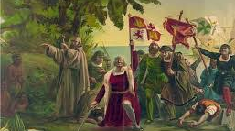
El fundamento del pensamiento crítico está en la disconformidad con el estado de cosas existente y en la búsqueda de alternativas, a partir de caracterizaciones de la situación presente, cuyas causas pueden, evidentemente, ser buscadas en el pasado. Este marco es el propio del pensamiento latinoamericano, respondiendo al desafío de “pensar la nación”, a la creación de un conocimiento que avanza sobre diagnósticos y soluciones, sin pretender la objetividad de las ciencias sociales “normales”. Es más, en general estas perspectivas implican también una epistemología crítica, es decir, un cuestionamiento de las categorías y procedimientos de los discursos científicos dominantes. En el caso latinoamericano, hay un énfasis en la denuncia del carácter exógeno, eurocéntrico, de los recursos teórico-metodológicos que configuran los sistemas de conocimiento establecidos (Alimonda, 2017, pp. 35-36).

Slide 14
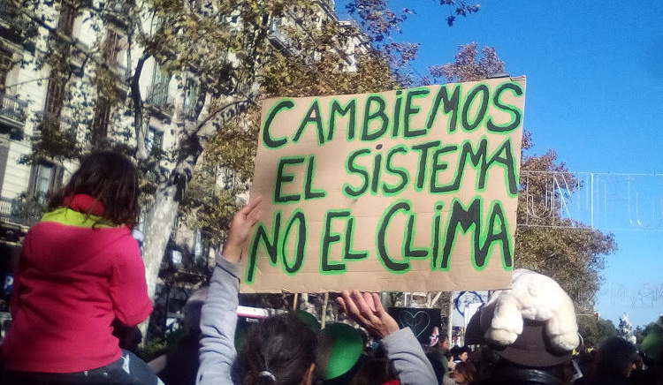
Ecología política latinoamericana
Originada básicamente a partir de elaboraciones académicas de las tradiciones anglo-sajonas (como los estudios de ecología humana, la geografía de Carl Sauer y los estudios culturales urbanos de Lewis Munford) y francesa (una sólida producción geográfica y antropológica, sumada a la tradición de economía regional), se fue estableciendo de forma molecular a partir del surgimiento de nuevas preguntas y desafíos teóricos y prácticos, para los cuales no se contaba con respuestas al alcance de la mano (Alimonda, 2017, p. 39).
La Ecología Política Latinoamericana da un lugar relevante a la experiencia histórica que implicó la colonización europea como ruptura de origen de la particular heterogeneidad y ambigüedad de las sociedades latinoamericanas. Es una construcción colectiva en la que han confluido, no sin tensiones y debates, diversos autores de Latinoamérica poniendo énfasis en el estudio de las relaciones de poder, que son configuradas históricamente, como mediadoras de las relaciones sociedad/naturaleza.

Slide 15
Puntos de encuentro entre el pensamiento crítico latinoamericano y la ecología política
El punto de partida de ambos es la duda sobre nuestra identidad y la búsqueda ansiosa de las claves de la misma.
Esta búsqueda de identidad sólo puede encontrar respuestas recurriendo al examen de nuestro pasado.
Hacen referencia a una realidad geo-histórica común, en la que se reconocen, aún cuando estén tratando de una sociedad nacional en particular.
Existe una común desconfianza hacia el instrumental teórico y metodológico de las ciencias sociales convencionales. Somos “casos desviados” en la marcha del progreso. Estas perspectivas poseen un sesgo anti-positivista y las fuentes son con frecuencia poco convencionales.
Se localizan en una posición fronteriza en relación a los sistemas de conocimiento establecidos.

Slide 16
Dilemas de la transición ecosocial en america latina
La transición socioecológica es un horizonte mayor que debe servir para plantearnos preguntas más radicales acerca del tipo de sociedad en la que queremos vivir, sobre los modelos de desarrollo que estamos proponiendo para el futuro. Queda claro que es necesario abandonar la matriz energética dependiente de los combustibles fósiles, pues además de ser grandes contaminadores, amenazan la continuidad de la vida en el planeta. Pero la transición energética no puede conducirnos a optar por falsas soluciones, que continúen con el despojo de las poblaciones y fortalezcan tanto las desigualdades sociales y territoriales, así como la división internacional del trabajo hoy existente. Tampoco puede ser la excusa para consolidar y/o mantener modelos de consumo insustentables. La transición debe ser justa, tanto desde el punto de vista ambiental y social como en clave geopolítica, abarcando al Sur global.
Entendemos que la transición ecosocial, en sus diversas modalidades y alcances, nos instala en un campo de disputa civilizatoria, y plantea como desafío la necesidad de construir una sociedad justa y sostenible, que abarque conjuntamente las realidades del Norte y del Sur global, en clave social, de género, étnica y geopolítica, y que rompa con los moldes de la neodependencia y la deuda ecológica.

Slide 17
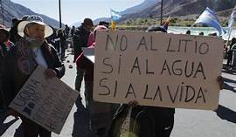
Desafíos de la transición energética y productiva
Riesgos: , la región latinoamericana continúa siendo vista como un gran reservorio de recursos naturales —críticos y estratégicos— a la hora de encarar los cambios necesarios para afrontar la crisis climática y ecológica; nuevo colonialismo energético que profundiza situaciones de despojo territorial y destrucción ecológica; no se discuten sobre los costos del neoextractivismo.
Oportunidades: profundización del proceso de desglobalización que inició con la pandemia; formulación de nuevas políticas regionales; planificación de una nueva institucionalidad estatal que incorpore los riesgos ambientales; generación de nuevos consensos sociales.

